Slide 1

화면정의서
1조 모바일 학생증

Slide 2
메인
회원가입
로그인
출석결과
출입현황
출석,게시판
인증하기
학생
학과,교수
관리자
게시판
계정관리
게시판목록
도서검색
도서예약
출입
출결관리
전체조회
게시글목록
기기관리
좌석예약
도서관리
책정보
검색
게시글작성
NFC관리
대출현황
설정
정보변경
회원탈퇴
로그아웃

Slide 3
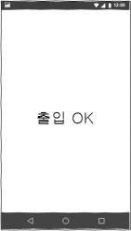
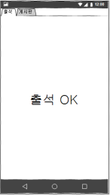
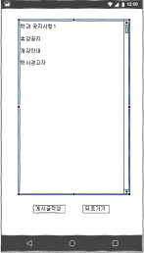
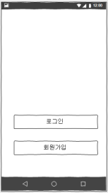
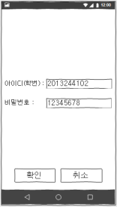
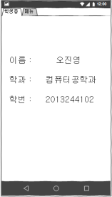
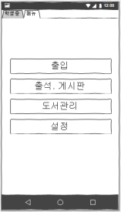
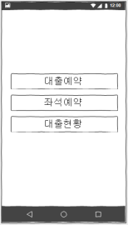
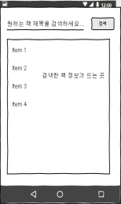
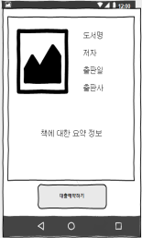
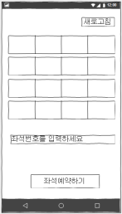
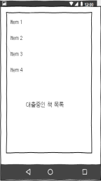
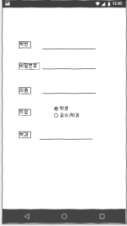
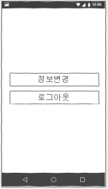
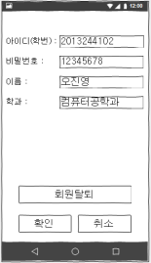
학생으로 로그인

Slide 4
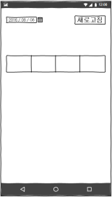
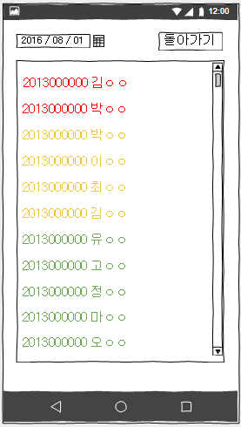
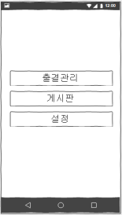
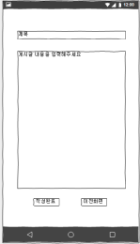
교수, 학과로 로그인

Slide 5
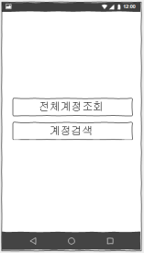
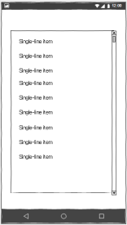
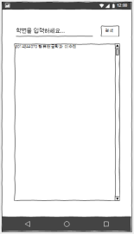
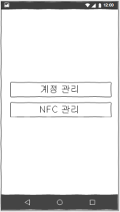
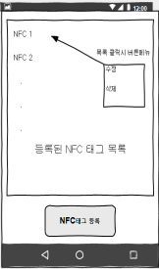
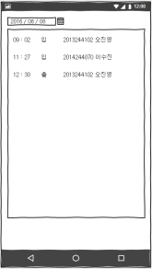
관리자로 로그인

Slide 6

main.xml
(메인 화면)
화면설명
<<개요 >> 대출하고 싶은 책을 입력하여 원하는 책 정보가 출력되면 책 선택 후 예약하는 화면 <<버튼이벤트>>
번호 | onClick | 설명
1 | login | 로그인버튼을 클릭 시 로그인 화면으로 이동
2 | join | 회원가입버튼을 클릭 시 회원가입 화면으로 이동
1
2

Slide 7

login.xml
(메인 화면)
화면설명
<<개요 >> 확인 버튼을 버튼을 눌렀을 때 로그인을 하는 화면 <<입력데이터>> <<버튼이벤트>>
번호 | 영문명 | 설명
1 | student_id | 사용자의 아이디를 입력한다. (EditText)
2 | password | 사용자의 비밀번호를 입력한다. (EditText)
1
2
번호 | onClick | 설명
1 | loginCheck | 확인 버튼을 클릭 시 사용자의 아이디와 비밀번호를 DB정보와 비교하여 로그인한다.
2 | cancel | 취소 버튼을 클릭 시 이전 화면으로 돌아간다.
1
2

Slide 8

join.xml
(회원가입 화면)
화면설명
<<개요 >> 회원가입 화면 <<입력데이터>> <<버튼이벤트>>
1
번호 | 영문명 | 설명
1 | stuId | 학번입력 (EditText)
2 | password | 비밀번호입력 (EditText)
3 | stuName | 이름입력 (EditText)
4 | Position | 직업입력 (radio)
5 | department | 학과입력입력 (EditText)
2
3
4
5
1
2
가입하기
이전화면
번호 | onClick | 설명
1 | join | 가입완료 후 로그인 창으로 다시 돌아간다.
2 | cancel | 이전화면으로 돌아간다.

Slide 9

student_id.xml
(학생증 화면)
화면설명
<<개요 >> 학생으로 로그인을 성공했을 때의 화면 <<출력데이터>> <<버튼이벤트>>
1
번호 | 영문명 | 설명
1 | clientName | 사용자의 이름 출력한다. (TextView)
2 | clientMajor | 사용자의 학과 출력한다. (TextView)
3 | clientStudentID | 사용자의 학번 출력한다. (TextView)
1
2
3
번호 | onClick | 설명
1 | studentMenu | 메뉴 탭 클릭 시 메뉴 화면으로 이동한다.

Slide 10

student_menu.xml
(학생메뉴 화면)
화면설명
<<개요 >> 학생의 메뉴를 보여주는 화면 <<버튼이벤트>>
1
번호 | onClick | 설명
1 | studentID | 학생증 탭 클릭 시 학생증 화면으로 이동한다.
2 | accessCheck | 출입 확인 화면으로 이동한다.
3 | majorInfoCheck | 출석확인 화면과 게시판 화면으로 이동한다.
4 | library | 도서관 메뉴로 이동한다.
5 | setting | 설정 메뉴로 이동한다.
2
3
4
5

Slide 11

access_check.xml
(츨입확인 화면)
화면설명
<<개요 >> NFC를 이용하여 출입을 하였을 때의 화면 <<출력데이터>>
번호 | 영문명 | 설명
1 | accessCheckTv | NFC 태깅에 대한 출입 결과를 출력한다. (TextView)
1

Slide 12
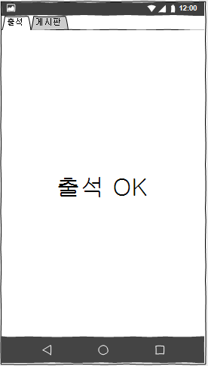
attendance_check.xml
(출석확인 화면)
화면설명
<<개요 >> NFC를 이용하여 출석을 하였을 때의 화면 <<출력데이터>> <<버튼이벤트>>
1
번호 | 영문명 | 설명
1 | attendanceCheckTv | NFC태깅에 대한 출석 결과를 출력한다. (TextView)
1
번호 | onClick | 설명
1 | board | 게시판 탭을 클릭 시 게시판 화면으로 이동한다.

Slide 13
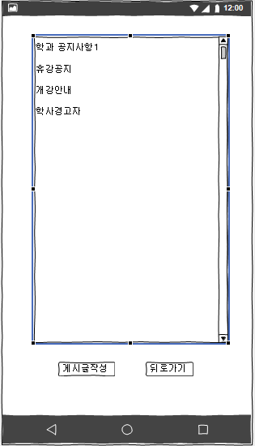
board.xml
(게시판 화면)
화면설명
<<개요 >> 학과 게시판 화면 <<출력데이터>> <<버튼이벤트>>
1
번호 | 영문명 | 설명
1 | boardList | 학과에서 등록한 게시글을 출력한다. (ListView)
번호 | onClick | 설명
1 | writePage | 게시글 작성 페이지로 이동한다.
2 | cancel | 학생 메뉴화면으로 돌아간다.
1
2

Slide 14

board_write.xml
(게시글작성 화면)
화면설명
<<개요 >> 학과에서 게시글을 작성하는 화면 <<입력데이터>> <<버튼이벤트>>
1
번호 | 영문명 | 설명
1 | title | 제목 입력 (EditText)
2 | context | 글 내용 입력 (EditText)
2
번호 | onClick | 설명
1 | write | 내용 저장 후 게시판 화면으로 돌아간다.
2 | cancel | 내용을 저장하지 않고 게시판 화면으로 돌아간다.
1
2

Slide 15
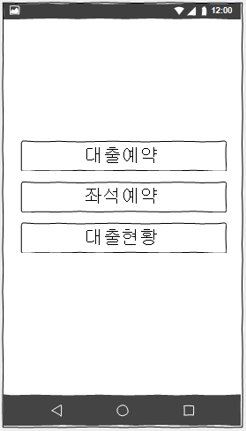
library_menu.xml
(도서관메뉴 화면)
화면설명
<<개요 >> 도서관메뉴를 보여주는 화면 <<버튼이벤트>>
번호 | onClick | 설명
1 | reserveClick | 대출예약 버튼을 클릭 시 대출예약을 위한 도서검색 화면으로 이동한다.
2 | seatReserve | 좌석예약 버튼을 클릭 시 좌석예약 화면으로 이동한다.
3 | bookStatus | 대출현황 버튼을 클릭 시 대출현황 화면으로 이동한다.
1
2
3

Slide 16

book_search.xml
(도서검색 화면)
화면설명
<<개요 >> 대출하고 싶은 책을 입력하여 원하는 책 정보가 출력되면 책 선택 후 예약하는 화면 <<입력데이터>> <<출력데이터>> <<버튼이벤트>>
1
1
1
번호 | 영문명 | 설명
1 | bookTitle | 사용자가 조회하고 싶은 책의 제목을 입력 후 검색버튼 클릭한다. (EditText)
번호 | 영문명 | 설명
1 | bookList | 사용자가 입력한 책의 정보가 출력된다 출력된 책 클릭 시 대출예약화면으로 넘어간다(ListView)
번호 | onClick | 설명
1 | bookSearch | 검색버튼을 클릭 시에 DB에 저장되어 있는 책을 리스트 뷰에 출력한다.

Slide 17

book_reserve.xml
(대출예약 화면)
화면설명
<<개요 >> 대출하고 싶은 책의 정보를 확인 후 대출 예약 하는 화면 <<출력데이터>> <<버튼이벤트>>
1
번호 | 영문명 | 설명
1 | TableLayout | 사용자가 검색한 책에 대한 정보를 한눈에 확인 할 수 있는 화면 (TextView)
번호 | onClick | 설명
1 | bookReserve | 책 정보 확인 후 예약을 원하면 클릭 시 대출목록에 등록됨
1

Slide 18
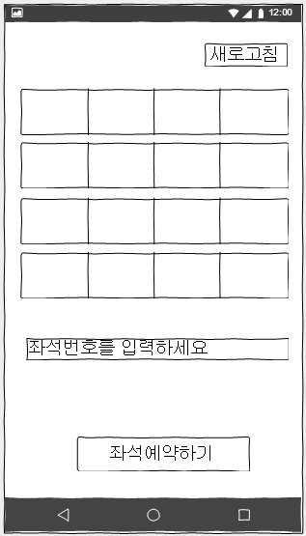
seat_reserve.xml
(좌석예약 화면)
화면설명
<<개요 >> 도서관 열람실 좌석 예약 화면 <<입력데이터>> <<출력데이터>> <<버튼이벤트>>
2
1
번호 | 영문명 | 설명
1 | seatNumber | 예약하고자 하는 좌석의 번호를 입력한다. (EditText)
번호 | 영문명 | 설명
1 | seatTable | 도서관 열람실의 좌석 현황을 출력한다.
1
1
번호 | onClick | 설명
1 | seatReserve | 좌석번호를 입력한 후 좌석예약하기 버튼을 클릭 시 예약 가능한 좌석인 경우 좌석 예약을 한다.
2 | refresh | 새로고침 버튼을 클릭 시 변경된 정보가 갱신된다.

Slide 19
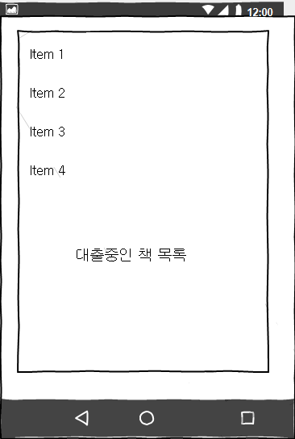
book_status.xml
(대출현황 화면)
화면설명
<<개요 >> 현재 사용자가 대출한 책 목록을 보여주는 화면 <<출력데이터>>
1
번호 | 영문명 | 설명
1 | booklist | DB에 저장되어있는 현재 대출중인 책 목록을 리스트 뷰로 출력 (ListView)

Slide 20

setting.xml
(설정 화면)
화면설명
<<개요 >> 설정메뉴를 보여주는 화면 <<버튼이벤트>>
번호 | onClick | 설명
1 | infoModify | 사용자의 정보를 변경할 수 있는 화면으로 이동
2 | logout | 사용자의 정보를 로그아웃
1
2

Slide 21

info_modify.xml
(정보변경 화면)
화면설명
<<개요 >> 사용자의 정보를 변경하는 화면 <<입력데이터, 출력데이터>> <<출력데이터>> <<버튼이벤트>>
1
번호 | 영문명 | 설명
1 | clientStudentID | 사용자의 아이디를 DB에서 가져와 변경가능 (EditText)
2 | clientPassword | 사용자의 비밀번호를 DB에서 가져와 변경가능 (EditText)
3 | clientName | 사용자의 이름을 DB에서 가져와 변경가능 (EditText)
4 | clientMajor | 사용자의 학과를 DB에서 가져와 변경가능 (EditText)
2
3
4
1
번호 | onClick | 설명
1 | unregister | 사용자의 정보를 DB에서 삭제한다.
2 | infoSave | 변경된 내용을 DB에 저장한다.
3 | cancel | 이전 화면으로 돌아간다.
2
3

Slide 22

professor_menu.xml
(교수메뉴 화면)
화면설명
<<개요 >> 교수,학과로 로그인을 성공했을 때의 화면 <<버튼이벤트>>
번호 | onClick | 설명
1 | attendanceManager | 학생들의 출석현황을 볼 수 있는 화면으로 이동한다.
2 | board | 게시판 화면으로 이동한다.
3 | setting | 설정 메뉴 화면으로 이동한다.
1
2
3

Slide 23

attendance_manager.xml
(출결관리 화면)
화면설명
<<개요 >> 출결 현황을 보여주는 화면 <<출력데이터>> <<버튼이벤트>>
1
2
번호 | 영문명 | 설명
1 | attendanceInfo | 출결 현황을 색 별로 한눈에 알아보기 쉽게 나타낸다. (Red : 결석, Yellow : 지각, Green : 출석)
1
번호 | onClick | 설명
1 | date | 선택된 날짜에 맞는 출결 현황을 조회한다.
2 | refresh | 새로고침 버튼을 클릭 시 변경된 정보가 갱신된다.

Slide 24
attendance_date.xml
(날짜별 출결현황 화면)
화면설명
<<개요 >> 출결 현황을 보여주는 화면 <<출력데이터>> <<버튼이벤트>>
1
2
1
번호 | 영문명 | 설명
1 | attendanceDate | 날짜 별 출결 현황을 색 별로 한눈에 알아보기 쉽게 나타낸다. (Red : 결석, Yellow : 지각, Green : 출석)
번호 | onClick | 설명
1 | date | 선택된 날짜에 맞는 출결 현황을 조회한다.
2 | cancel | 돌아가기 버튼을 클릭 시 이전화면으로 돌아간다.

Slide 25


admin_menu.xml
(관리자메뉴 화면)
화면설명
<<개요 >> 관리자로 로그인을 성공했을 때의 화면 <<버튼이벤트>>
번호 | onClick | 설명
1 | accountMenu | 계정관리 버튼 클릭 시 계정관리메뉴 화면으로 이동한다.
2 | NFCManager | NFC관리 버튼을 클릭 시 NFC관리 화면으로 이동한다.
3 | accessStatus | 출입 현황 버튼을 클릭 시 출입현황화면으로 이동한다.
1
2
3

Slide 26
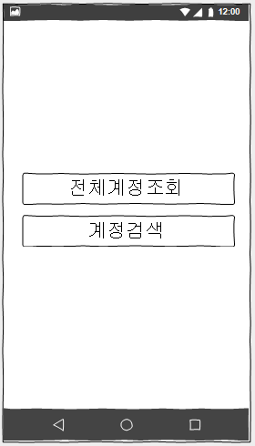
account_menu.xml
(계정관리메뉴 화면)
화면설명
<<개요 >> 계정에 대한 정보를 보기 위한 방법을 선택하는 화면 <<버튼이벤트>>
번호 | onClick | 설명
1 | accountInfo | 전체계정조회 버튼을 클릭 시 전체계정에 대한 정보를 볼 수 있는 화면으로 이동한다.
2 | accountSearch | 계정검색 버튼을 클릭 시 계정을 검색할 수 있는 화면으로 이동한다.
1
2

Slide 27

account_info.xml
(전체계정조회 화면)
화면설명
<<개요 >> 전체계정조회의 결과화면 <<출력데이터>> <<버튼이벤트>>
2
1
1
번호 | 영문명 | 설명
1 | accountList | DB에 저장된 모든 사용자의 계정이 출력된다. (ListView)
번호 | onClick | 설명
1 | modifyList | 리스트 중 한 항목 클릭 시 관리자용 정보변경 화면으로 넘어간다.
2 | refresh | 새로고침 버튼을 클릭 시 변경된 정보가 갱신된다.

Slide 28

account_search.xml
(계정검색 화면)
화면설명
<<개요 >> 찾고자 하는 계정의 학번검색을 통해 결과를 출력해주는 화면 <<입력데이터>> <<출력데이터>> <<버튼이벤트>>
1
1
1
2
번호 | 영문명 | 설명
1 | stuId | 사용자가 조회하고자 하는 계정의 학번을 입력한다. (EditText)
번호 | 영문명 | 설명
1 | accountSearchList | 사용자가 입력한 학번과 일치하는 정보를 가진 계정을 출력한다. (ListView)
번호 | onClick | 설명
1 | accountSearch | 검색버튼을 클릭 시 DB에 저장되어 있는 학번과 사용자가 입력한 학번을 비교하여 일치 된 정보를 리스트뷰에 출력한다.
2 | modifyList | 리스트 중 항목 선택 시 관리자용 정보변경 화면으로 넘어간다.

Slide 29

info_modify_admin.xml
(관리자용정보변경 화면)
화면설명
<<개요 >> 대출하고 싶은 책을 입력하여 원하는 책 정보가 출력되면 책 선택 후 예약하는 화면 <<입력데이터, 출력데이터>> <<버튼이벤트>>
1
2
번호 | 영문명 | 설명
1 | clientStudentID | 사용자의 아이디를 DB에서 가져와 변경가능 (EditText)
2 | clientPassword | 사용자의 비밀번호를 DB에서 가져와 변경가능 (EditText)
3 | clientName | 사용자의 이름을 DB에서 가져와 변경가능 (EditText)
4 | clientMajor | 사용자의 학과를 DB에서 가져와 변경가능 (EditText)
5 | clientPosition | 사용자의 직업을 DB에서 가져와 변경가능 (RadioButton)
3
4
5
1
2
3
번호 | onClick | 설명
1 | clientDelete | 해당하는 회원에 대한 정보를 삭제한다.
2 | infoSave | 변경된 내용을 DB에 저장한다.
3 | cancel | 이전 화면으로 돌아간다.

Slide 30

nfc_manager.xml
(NFC관리 화면)
화면설명
<<개요 >> NFC 태그 등록, 조회, 변경, 삭제 화면 <<출력데이터>> <<버튼이벤트>>
1
1
번호 | 영문명 | 설명
1 | nfcList | 등록된 NFC 태그 리스트를 출력한다. (ListView)
번호 | onClick | 설명
1 | nfcInfo | 등록된 nfc를 클릭 시 수정이나 삭제 가능
2 | nfcRegister | 새로운 nfc 태그 등록
2

Slide 31

access_status.xml
(츨입현황 화면)
화면설명
<<개요 >> 관리자의 출입현황 화면 <<출력데이터>> <<버튼이벤트>>
1
2
1
번호 | 영문명 | 설명
1 | accessStatus | 날짜 별 출입 현황에 대한 리스트를 화면에 출력한다. (ListView)
번호 | onClick | 설명
1 | date | 찾고자 하는 날짜를 선택한다.
2 | refresh | 새로고침 버튼을 클릭 시 변경된 정보가 갱신된다.

